Slide 1
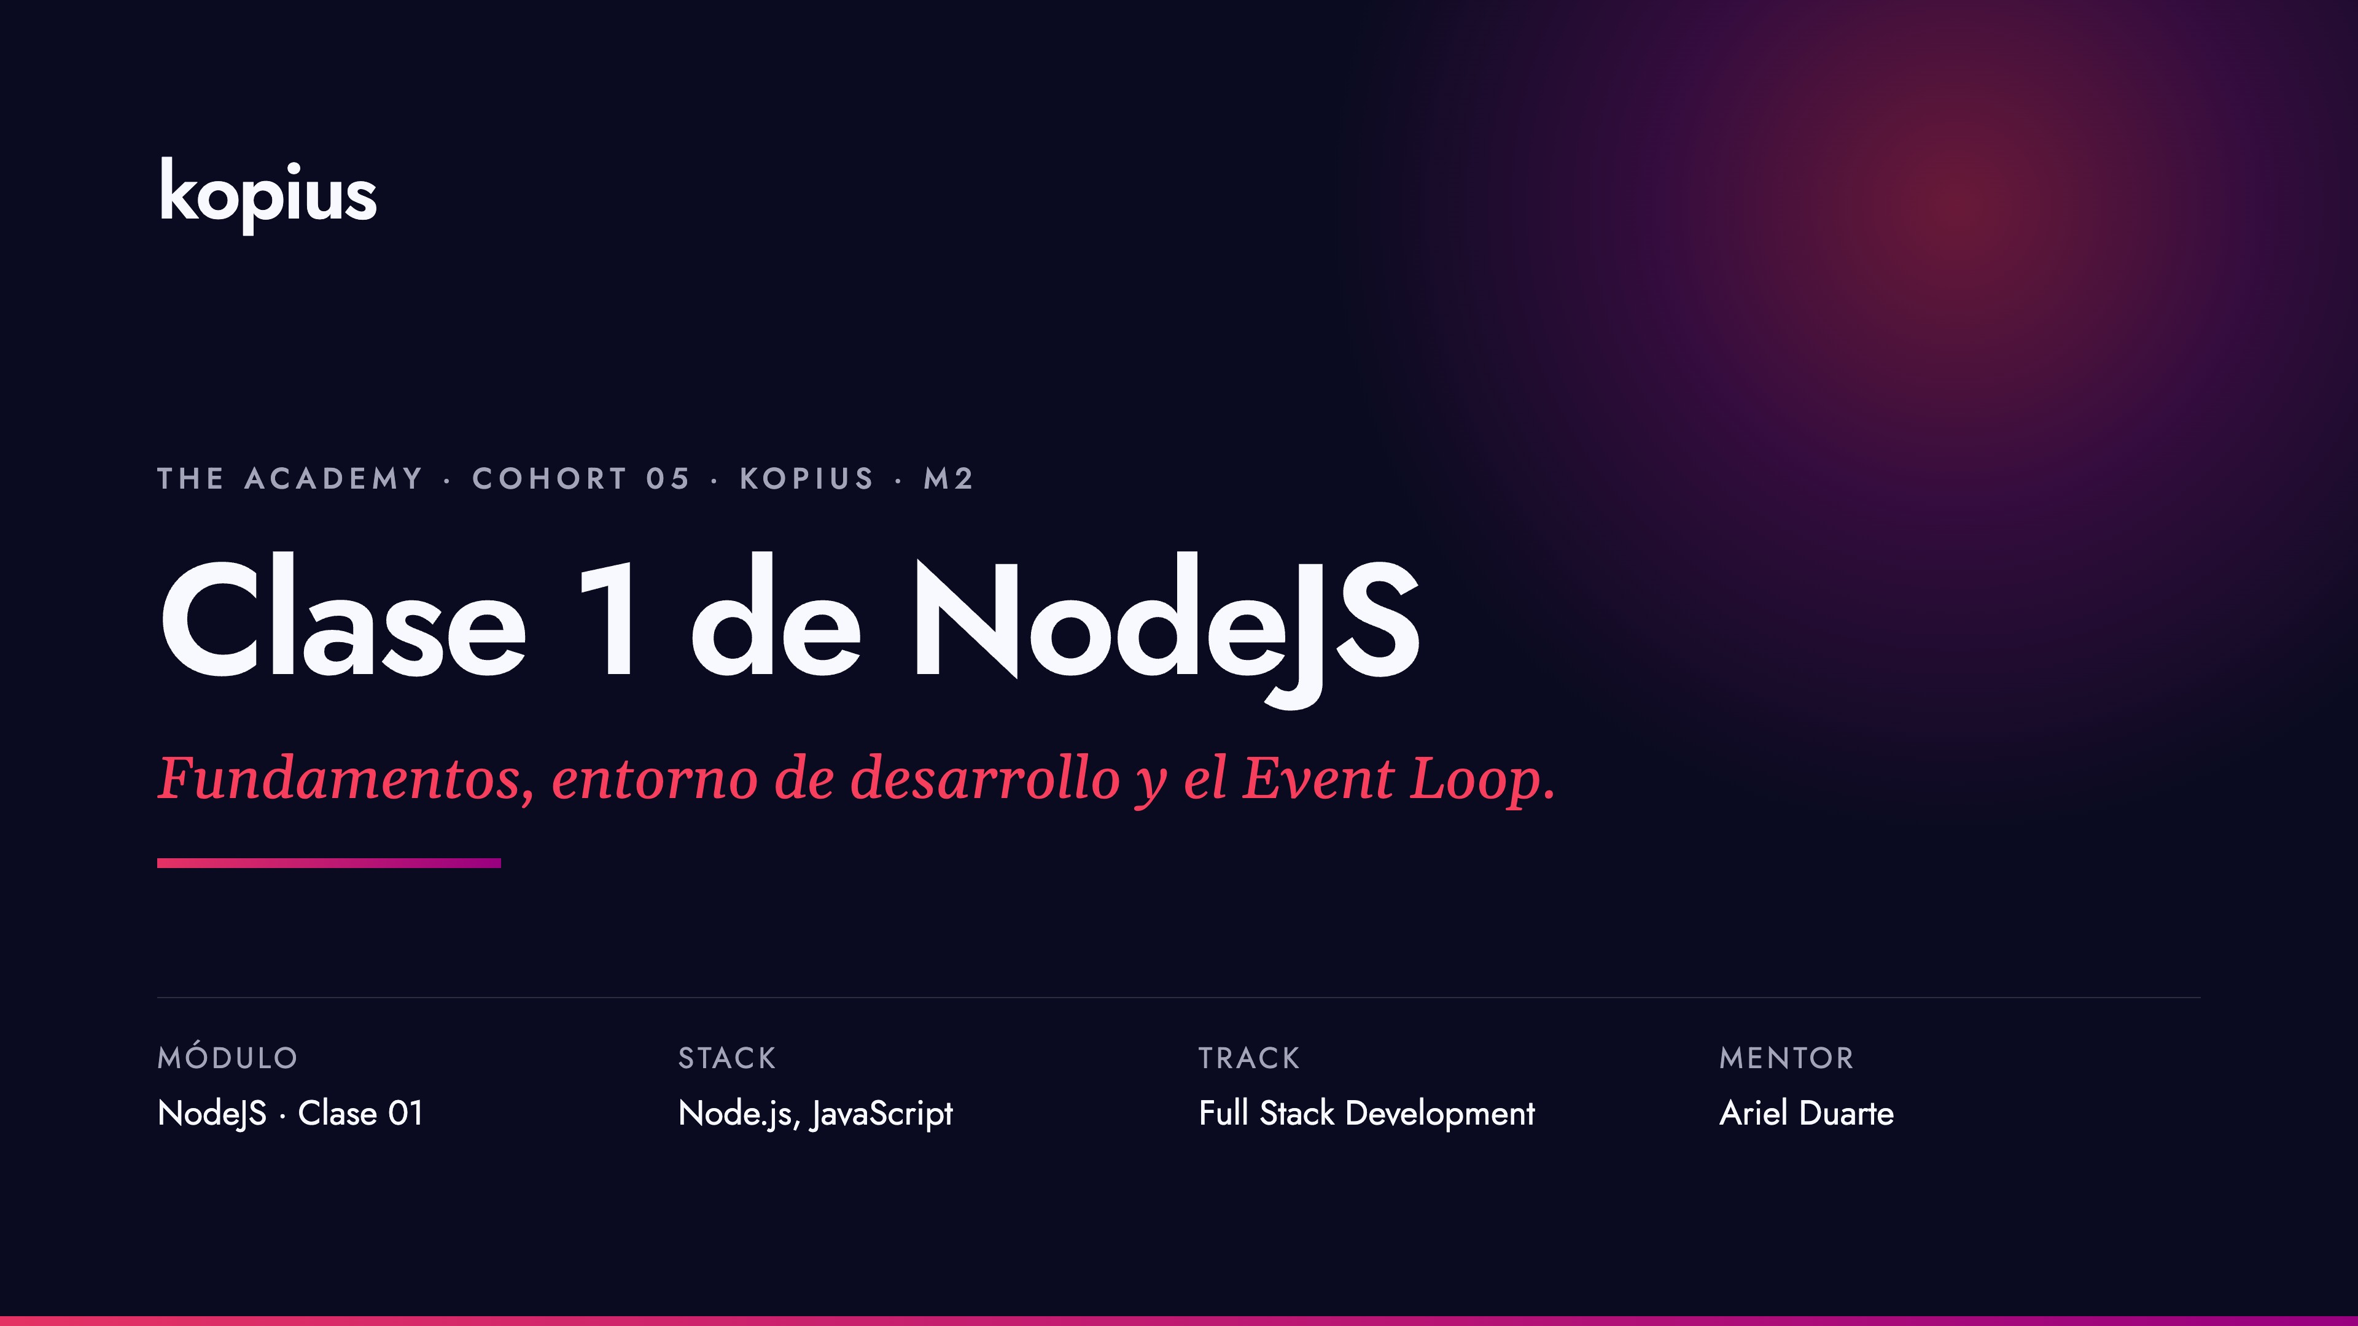
Notes:
Bienvenida a la primera clase de NodeJS del Cohort 05. Hoy vemos qué es Node, cómo preparar el entorno, los primeros programas y cómo funciona el Event Loop.

Slide 2
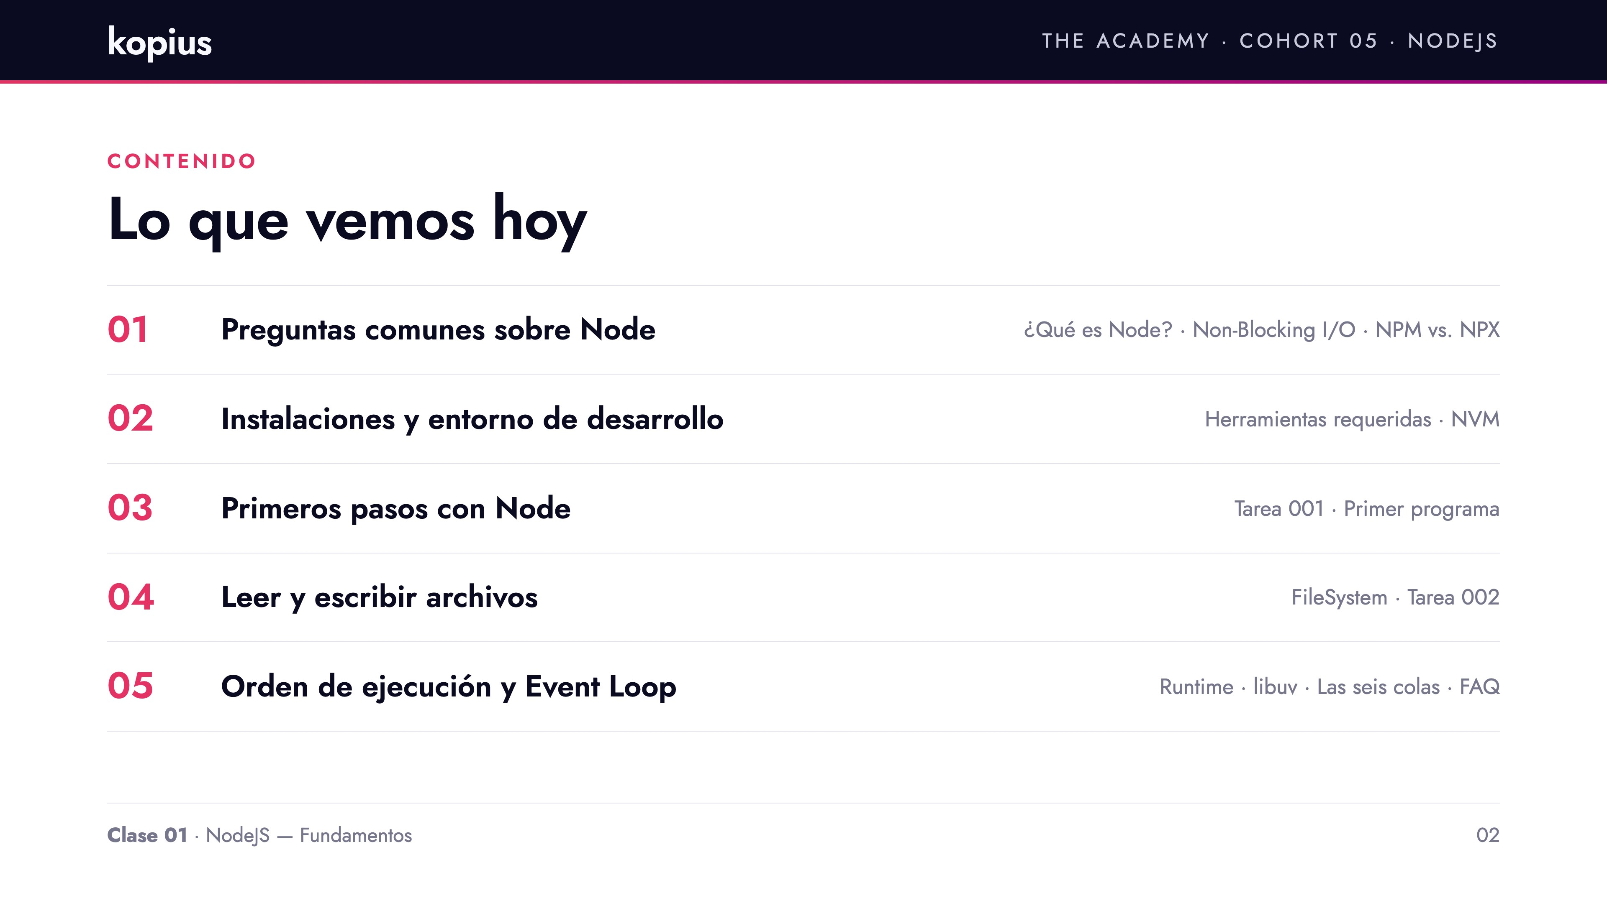

Slide 3
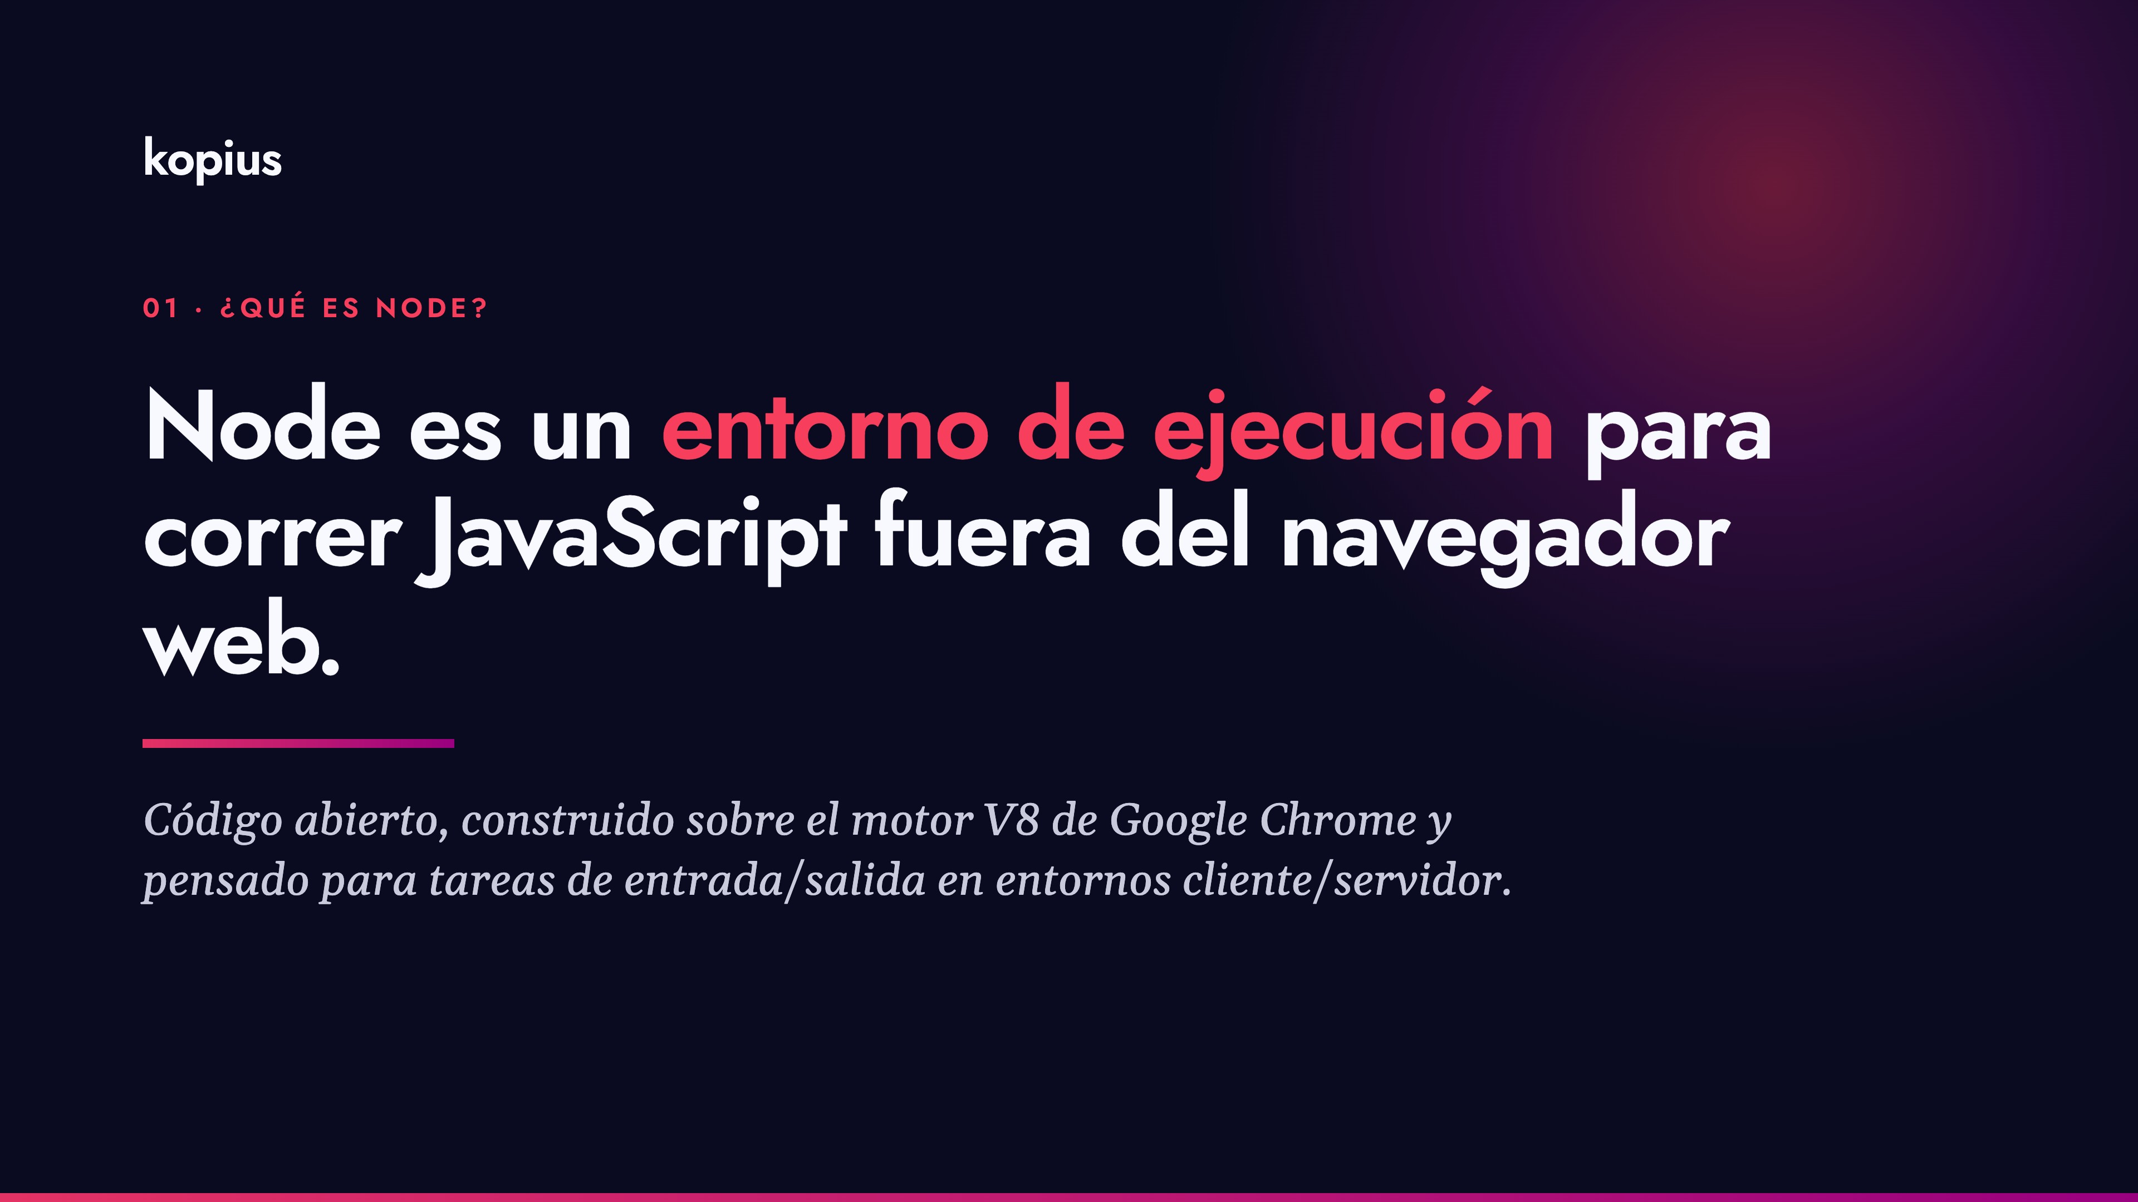
Notes:
Runtime environment: Node no es un lenguaje ni un framework, es el entorno que ejecuta JavaScript fuera del navegador.

Slide 4
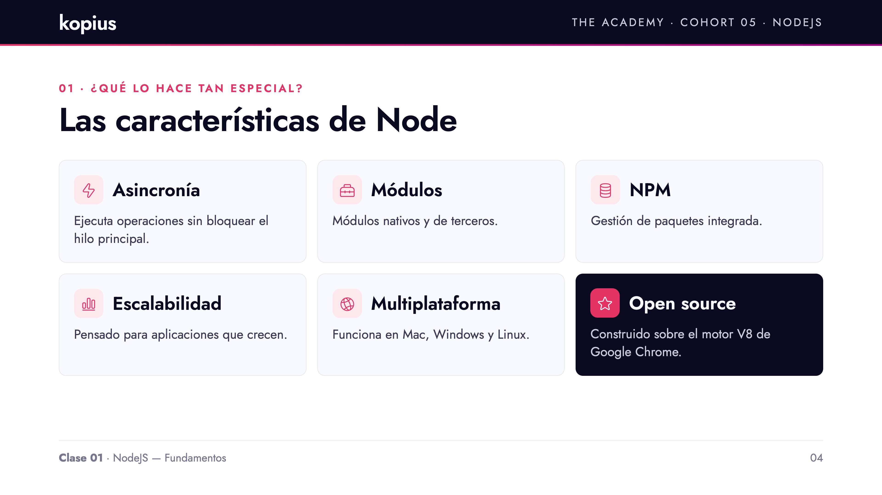

Slide 5
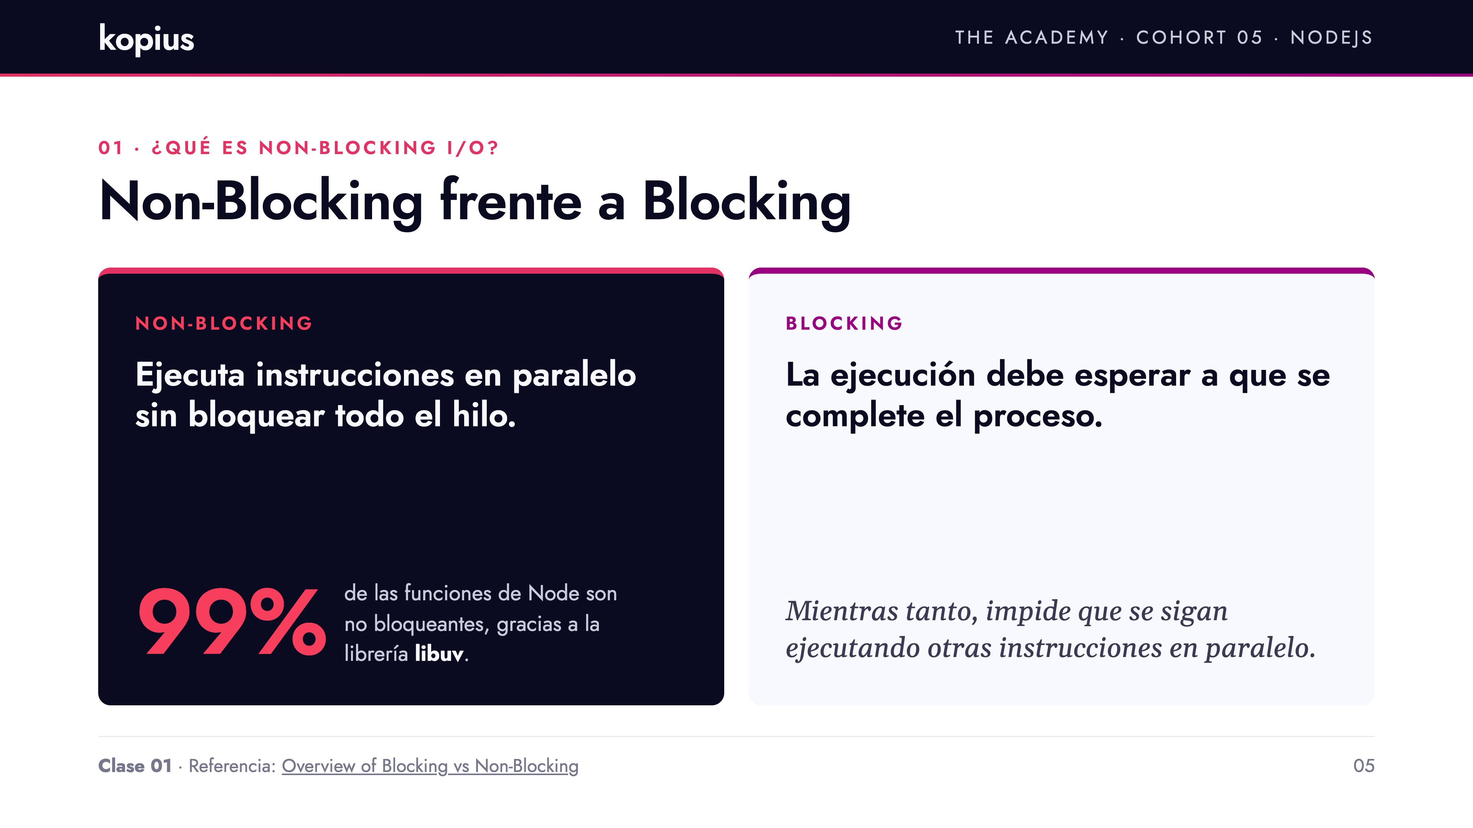

Slide 6
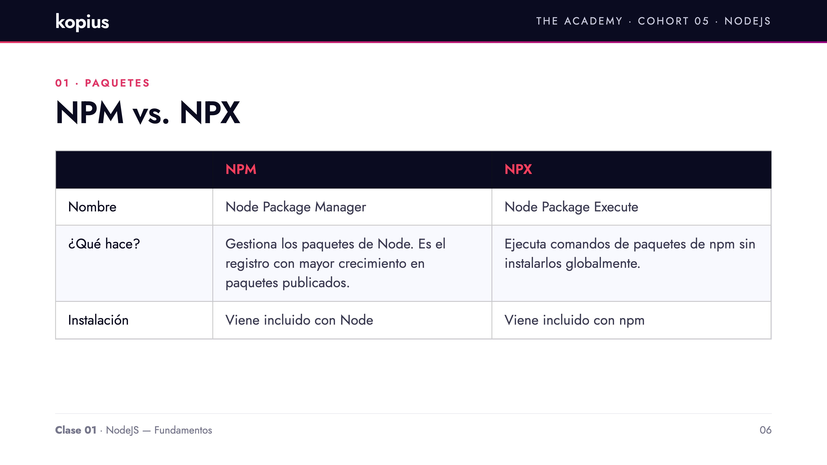

Slide 7
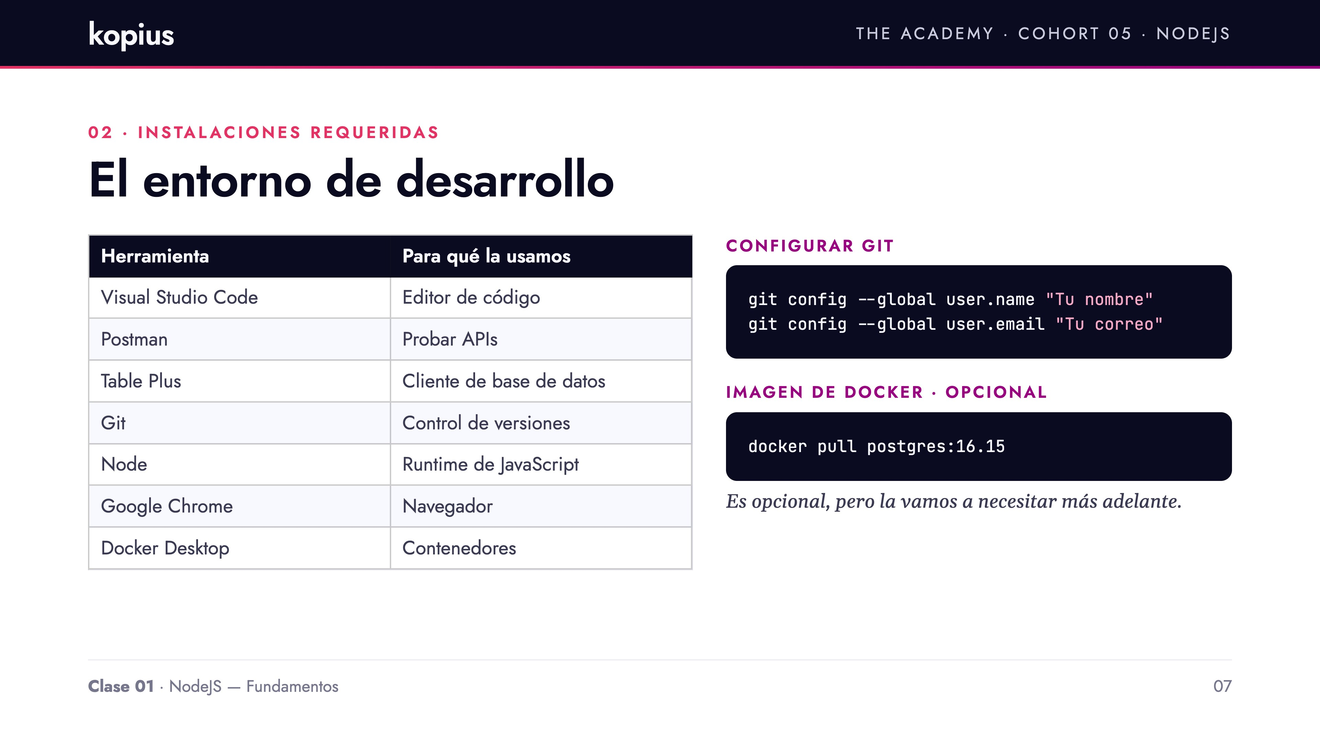

Slide 8
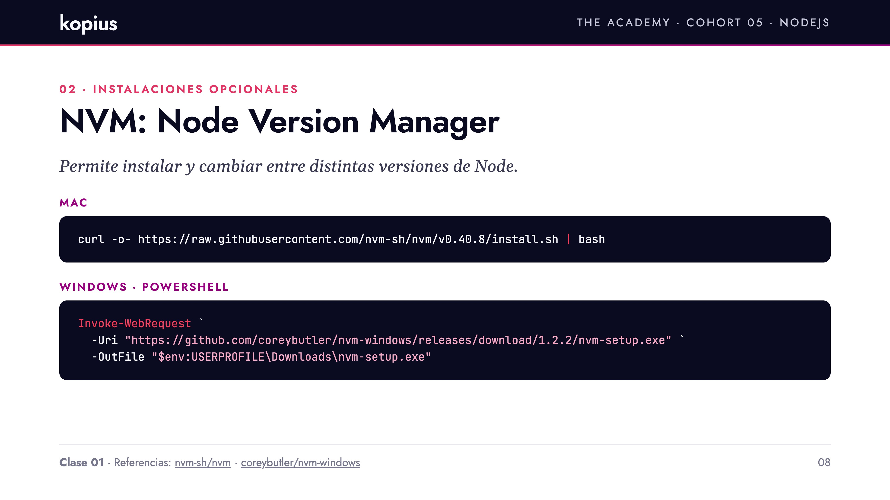
Notes:
En Windows también se puede descargar el instalador directamente: https://github.com/coreybutler/nvm-windows/releases/download/1.2.2/nvm-setup.exe

Slide 9
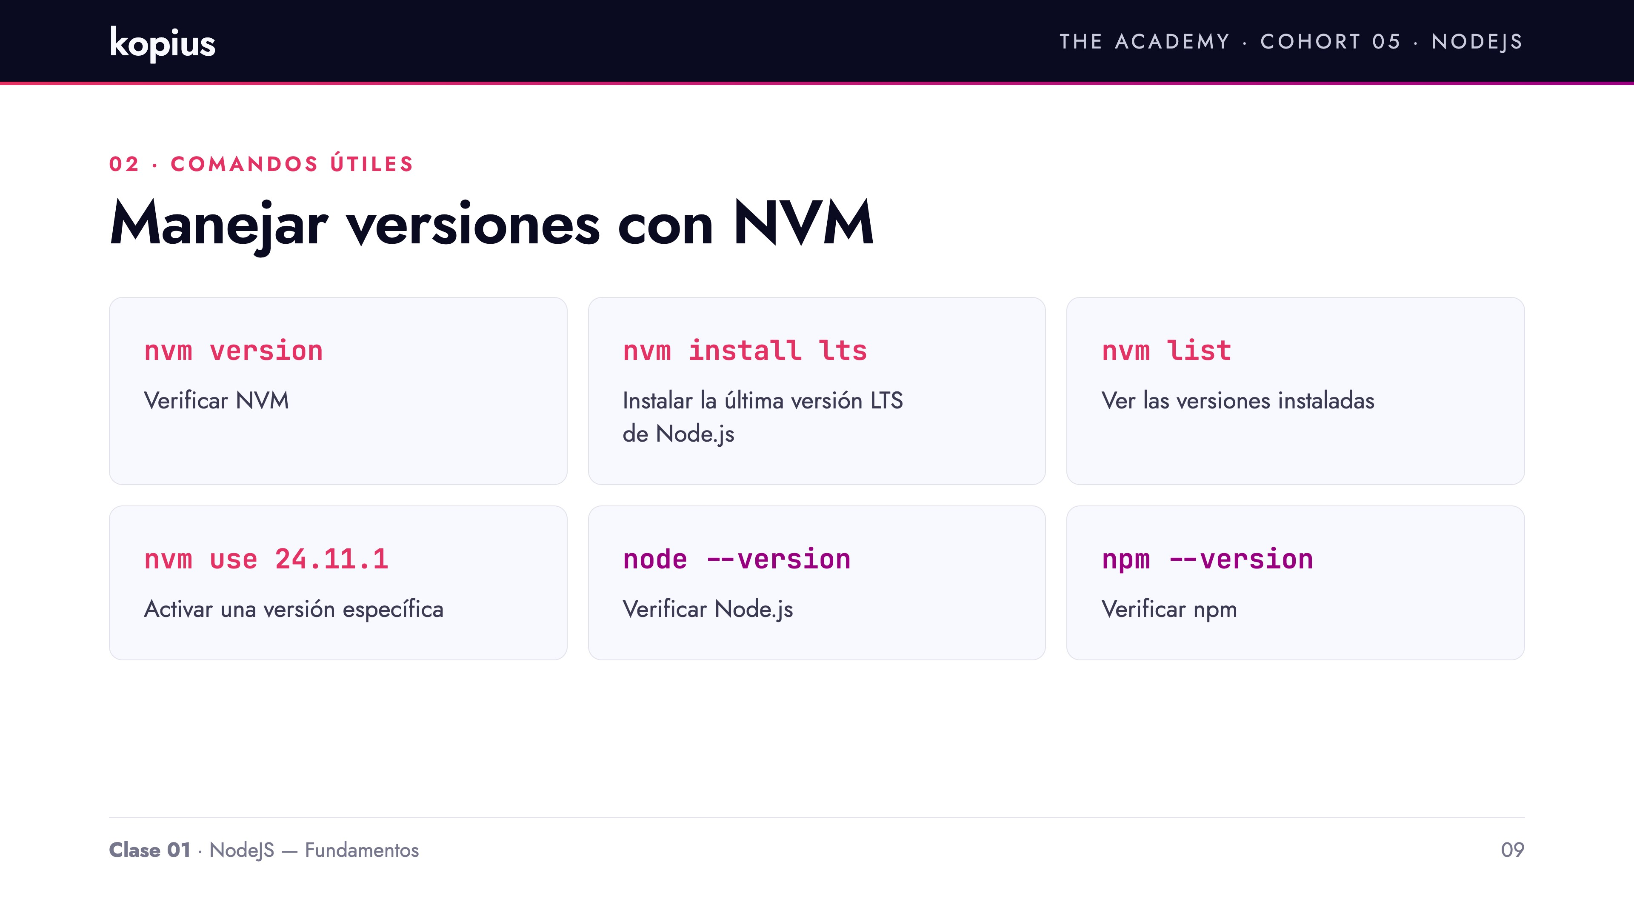

Slide 10
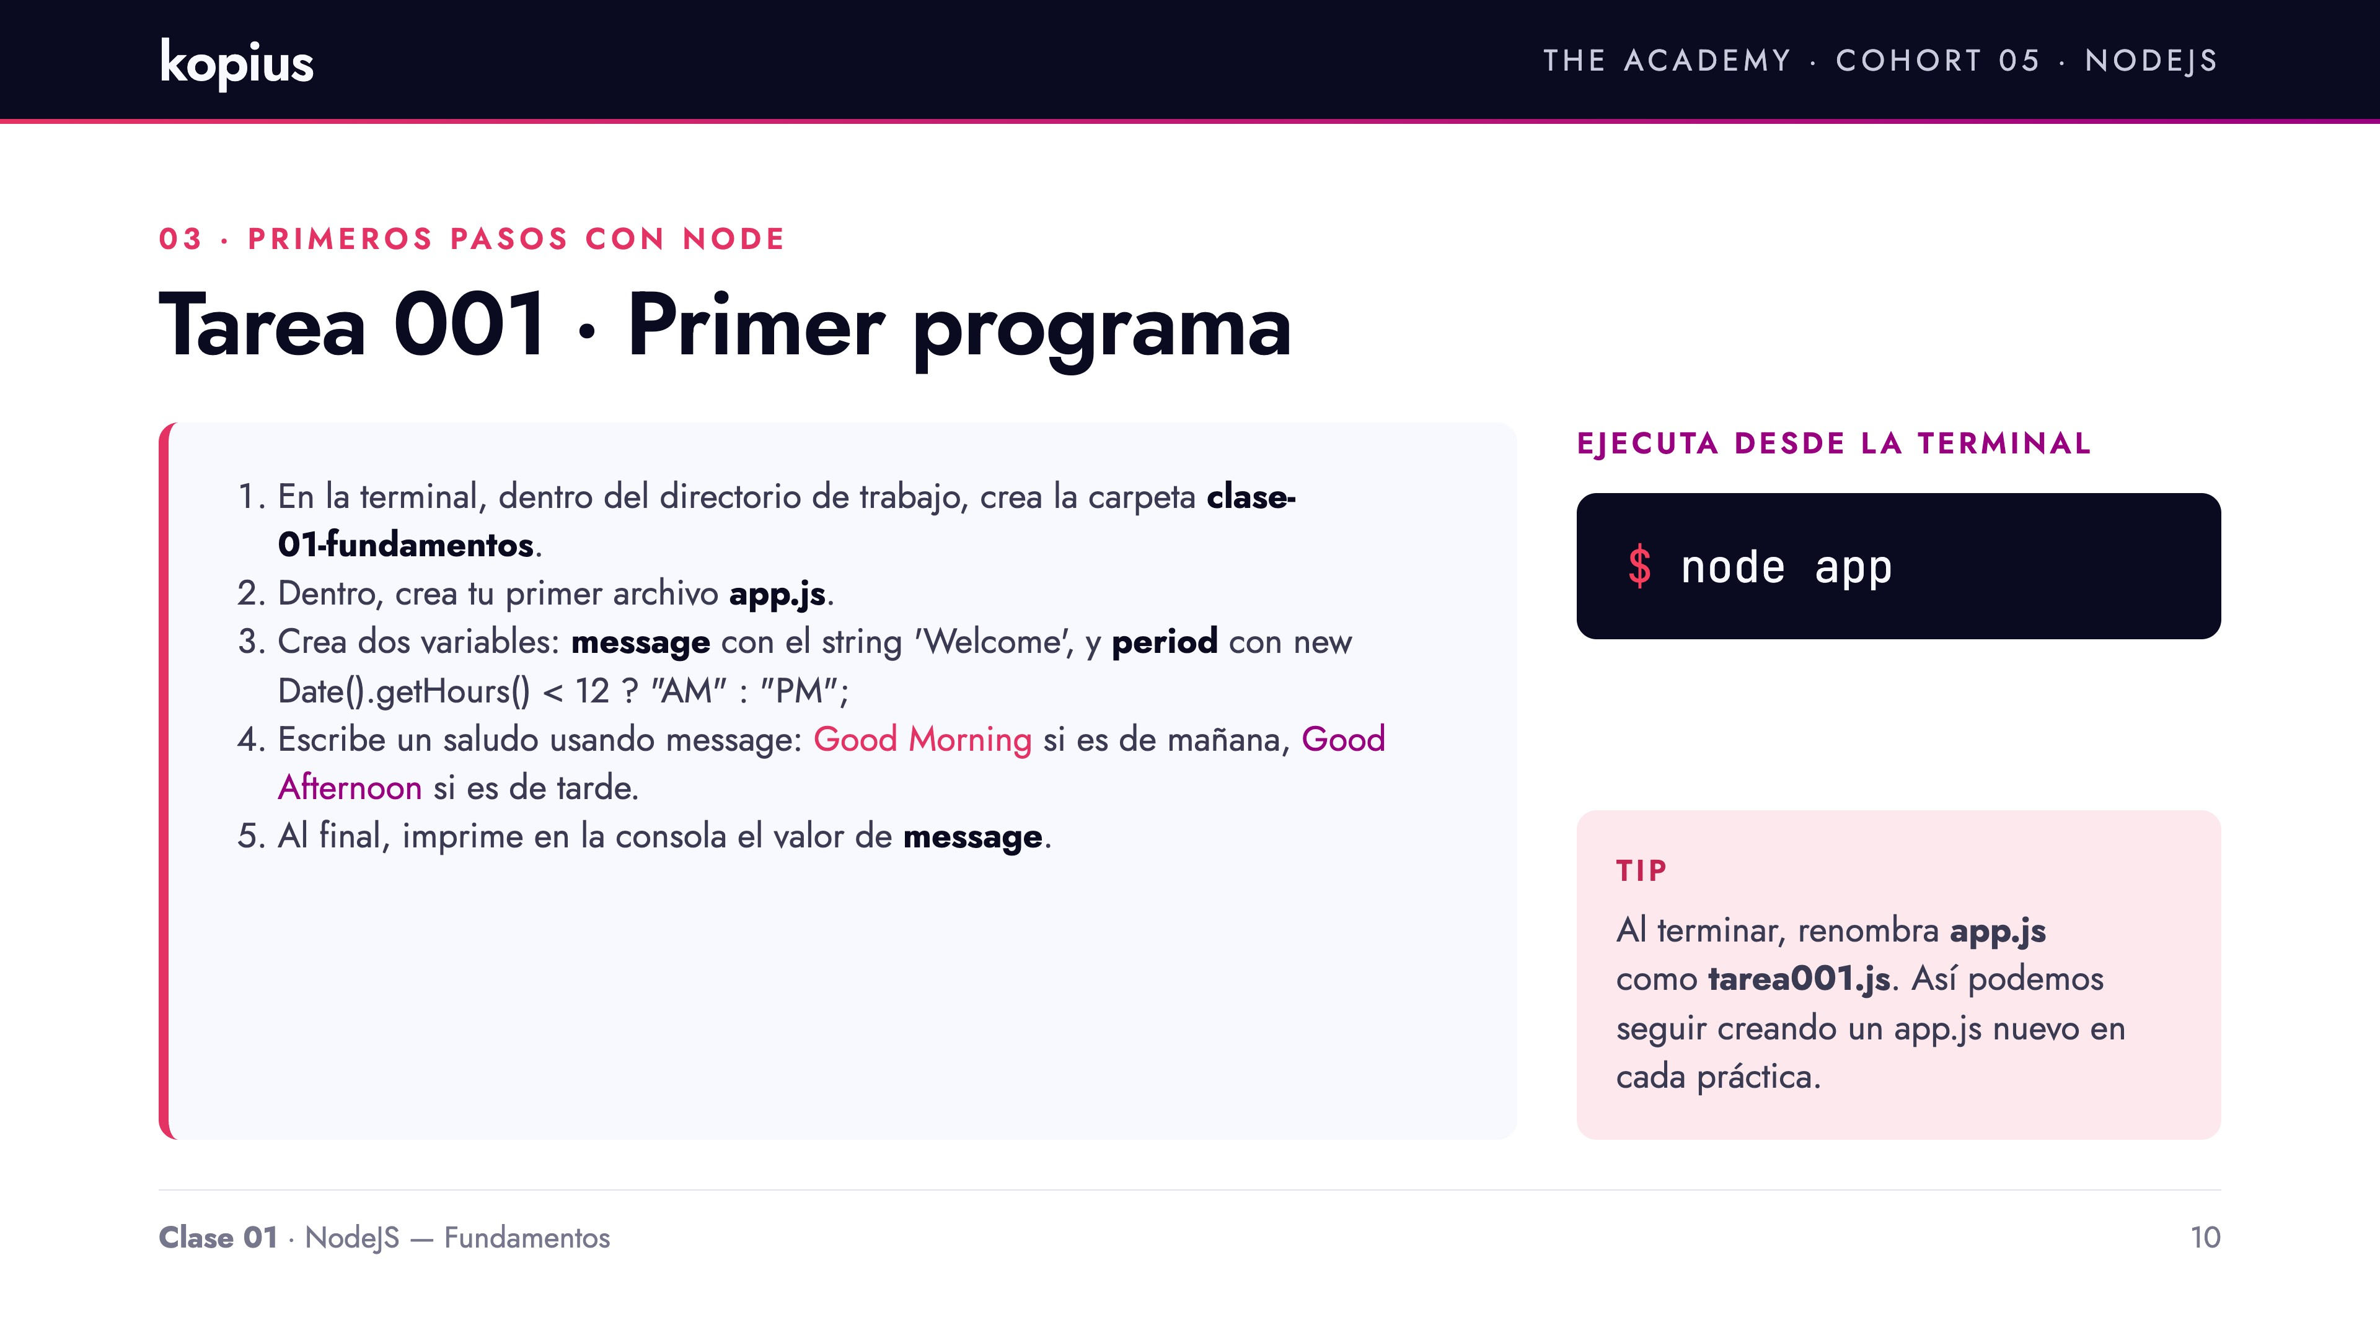

Slide 11
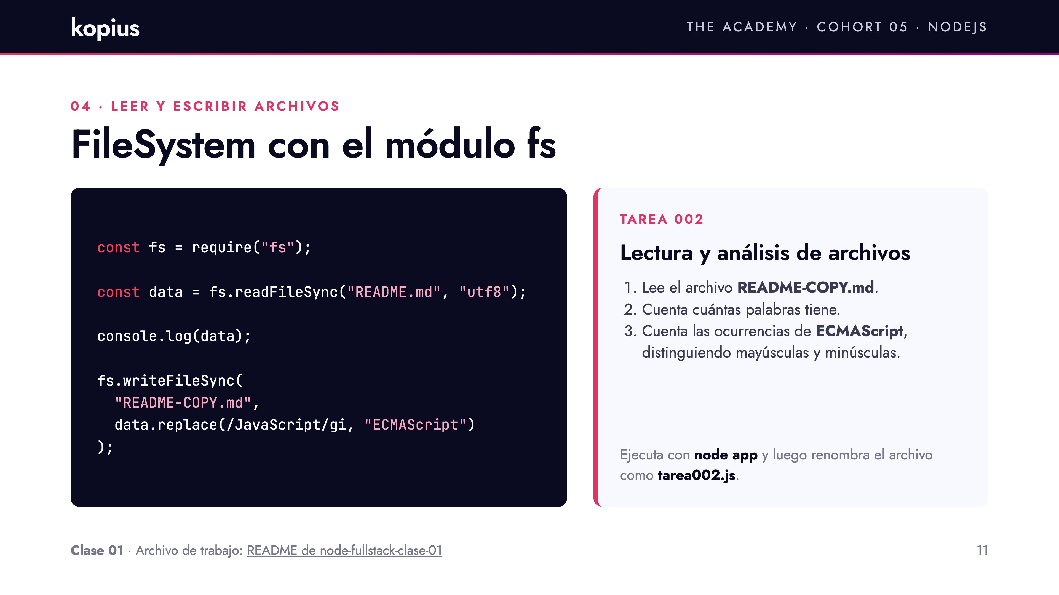

Slide 12
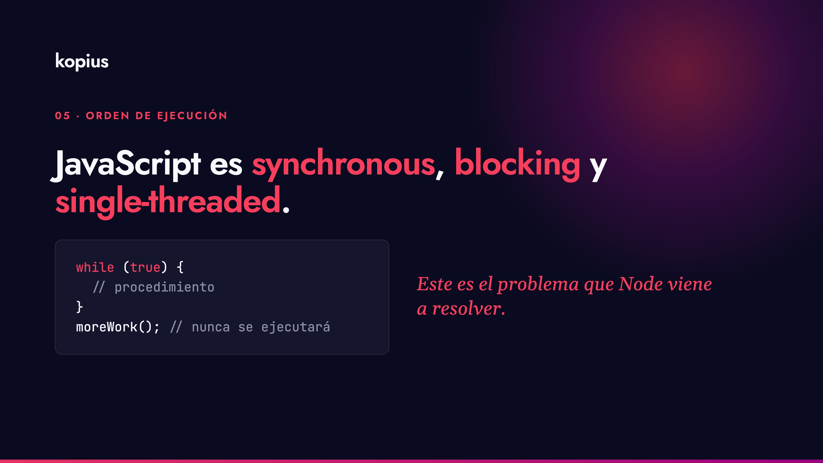
Notes:
¿Quién se ejecuta primero? No lo sabemos: es el Event Loop quien lo decide.

Slide 13
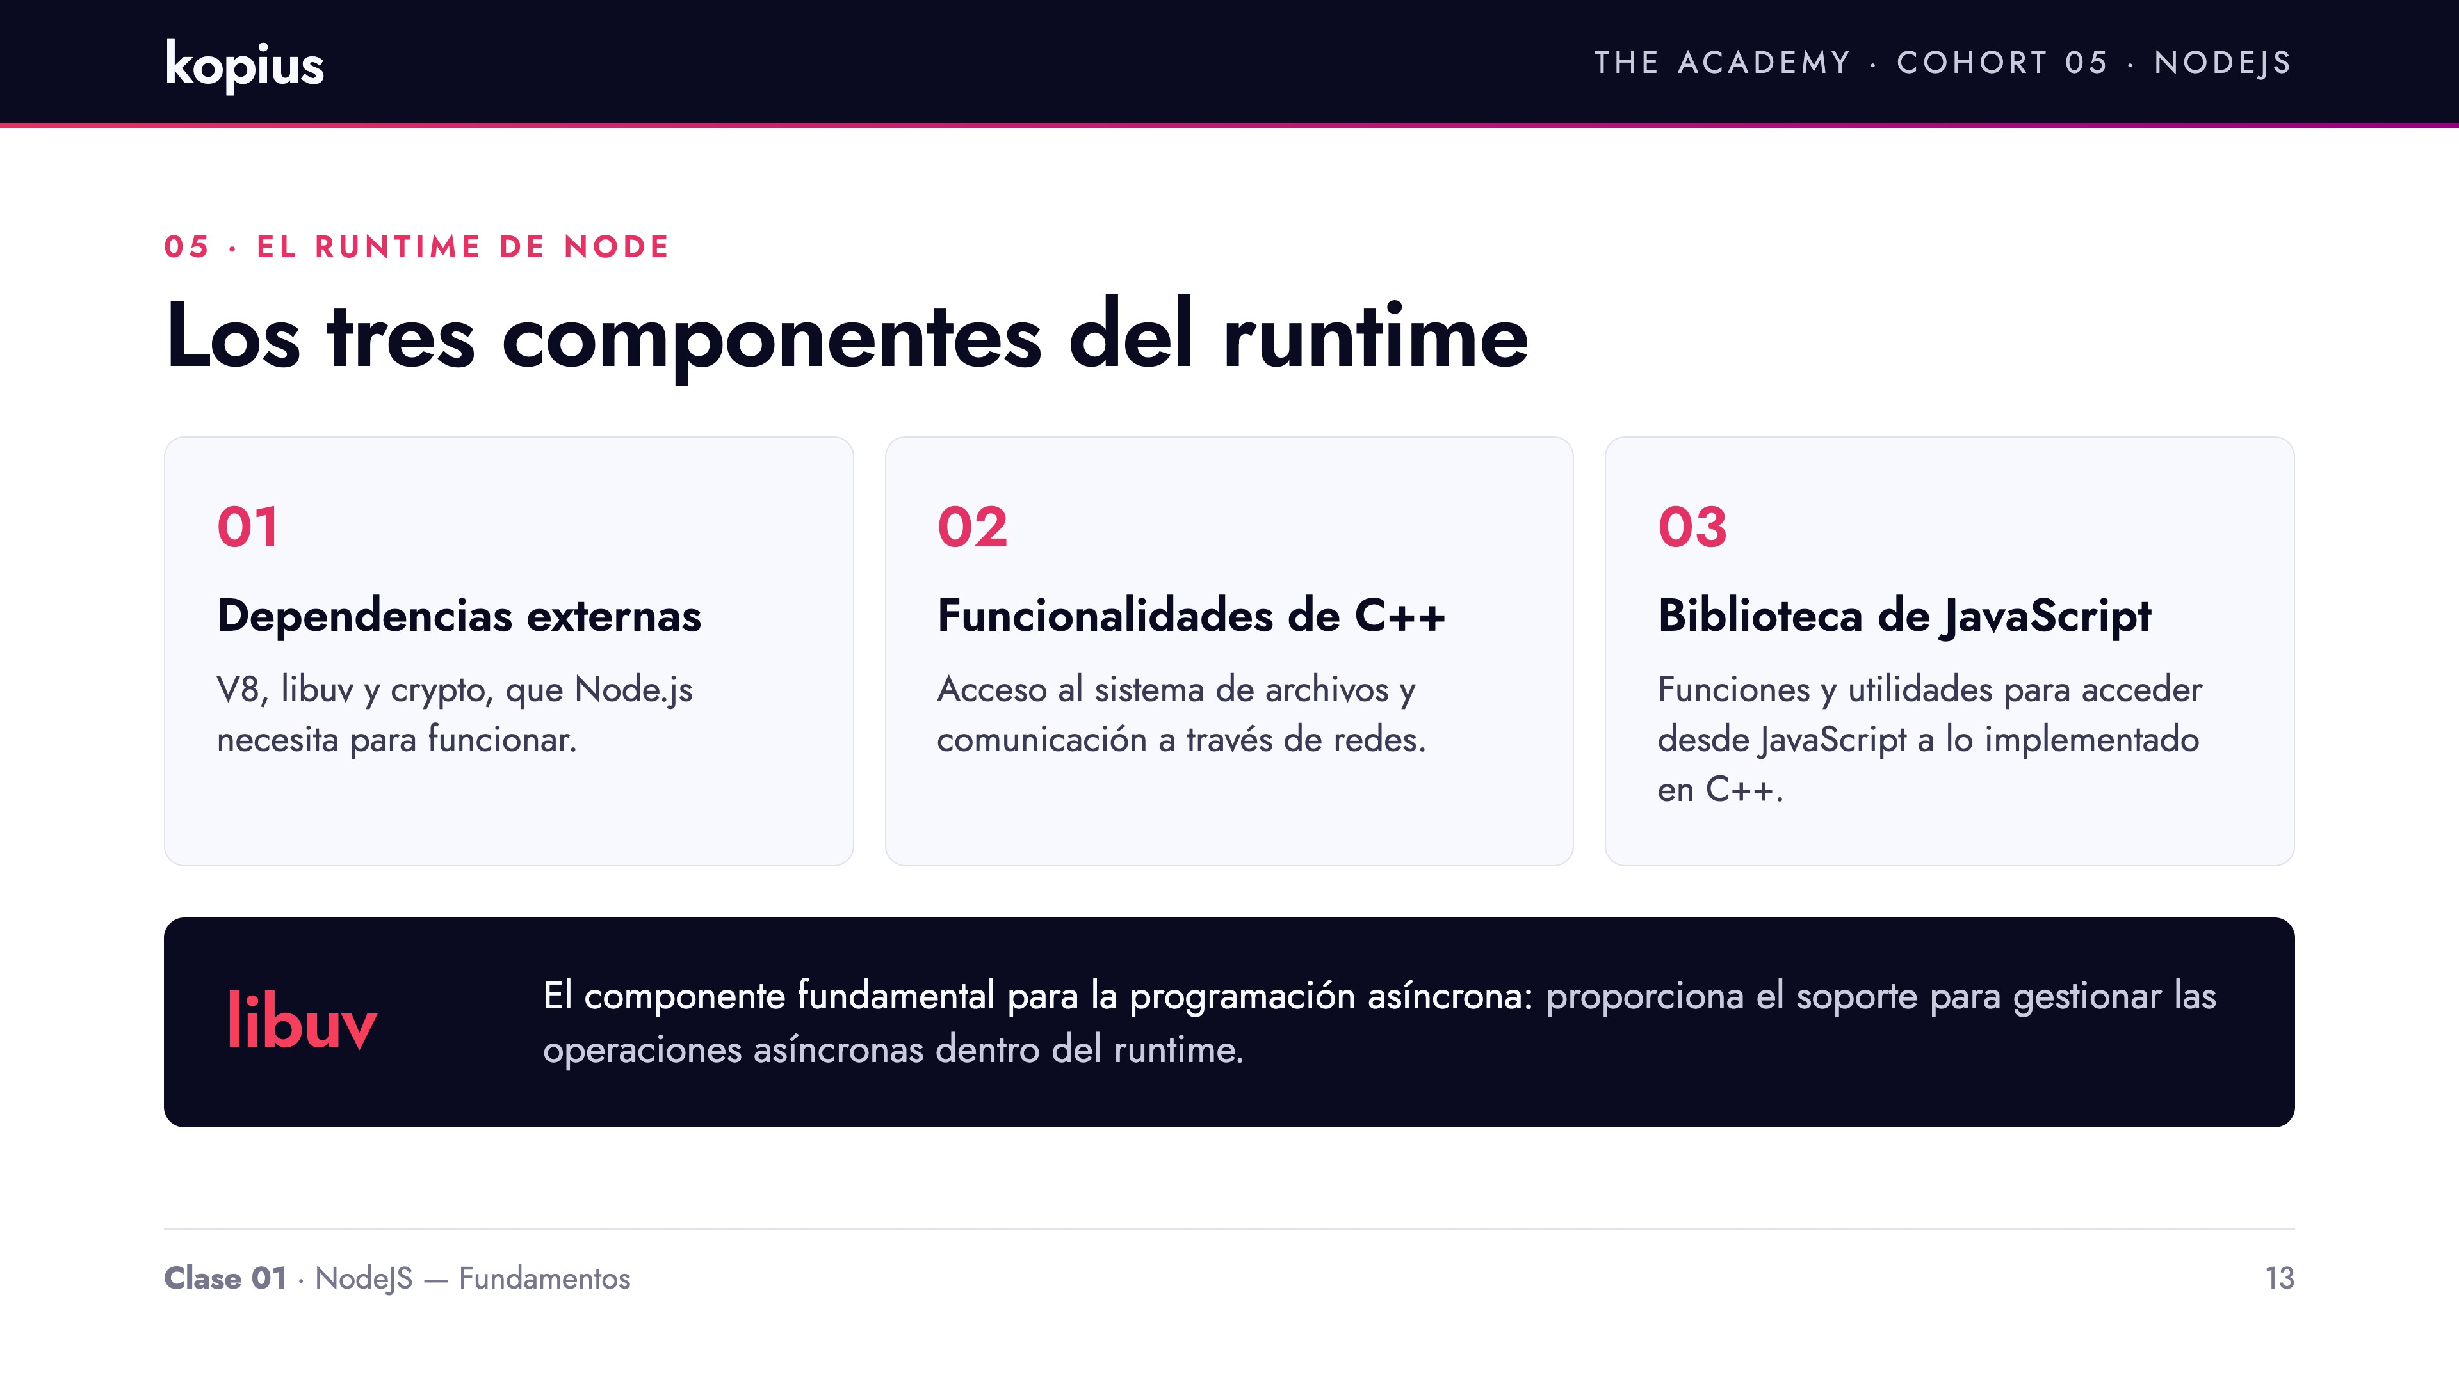
Notes:
Recurso visual: Asynchronous Code Execution in Node.js (builder.io).

Slide 14
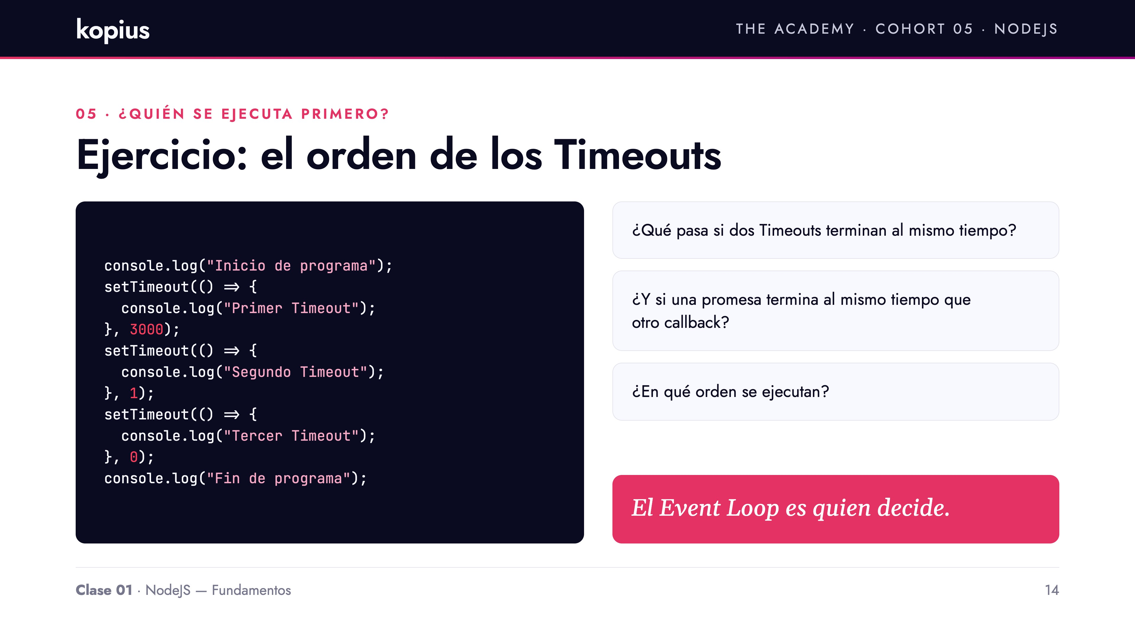
Notes:
Crear otro app.js con este código. Salida típica: Inicio de programa, Fin de programa, Segundo Timeout, Tercer Timeout, Primer Timeout. El código síncrono va primero; un setTimeout de 0 ms se trata como 1 ms, así que el de 1 ms y el de 0 ms se ejecutan en el orden en que se registraron.

Slide 15
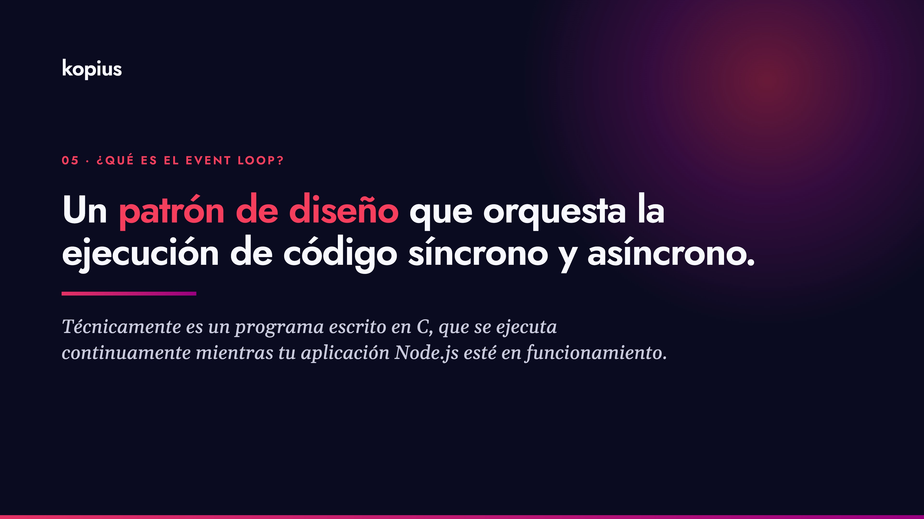
Notes:
Gestiona múltiples operaciones que se ejecutan de manera concurrente.

Slide 16
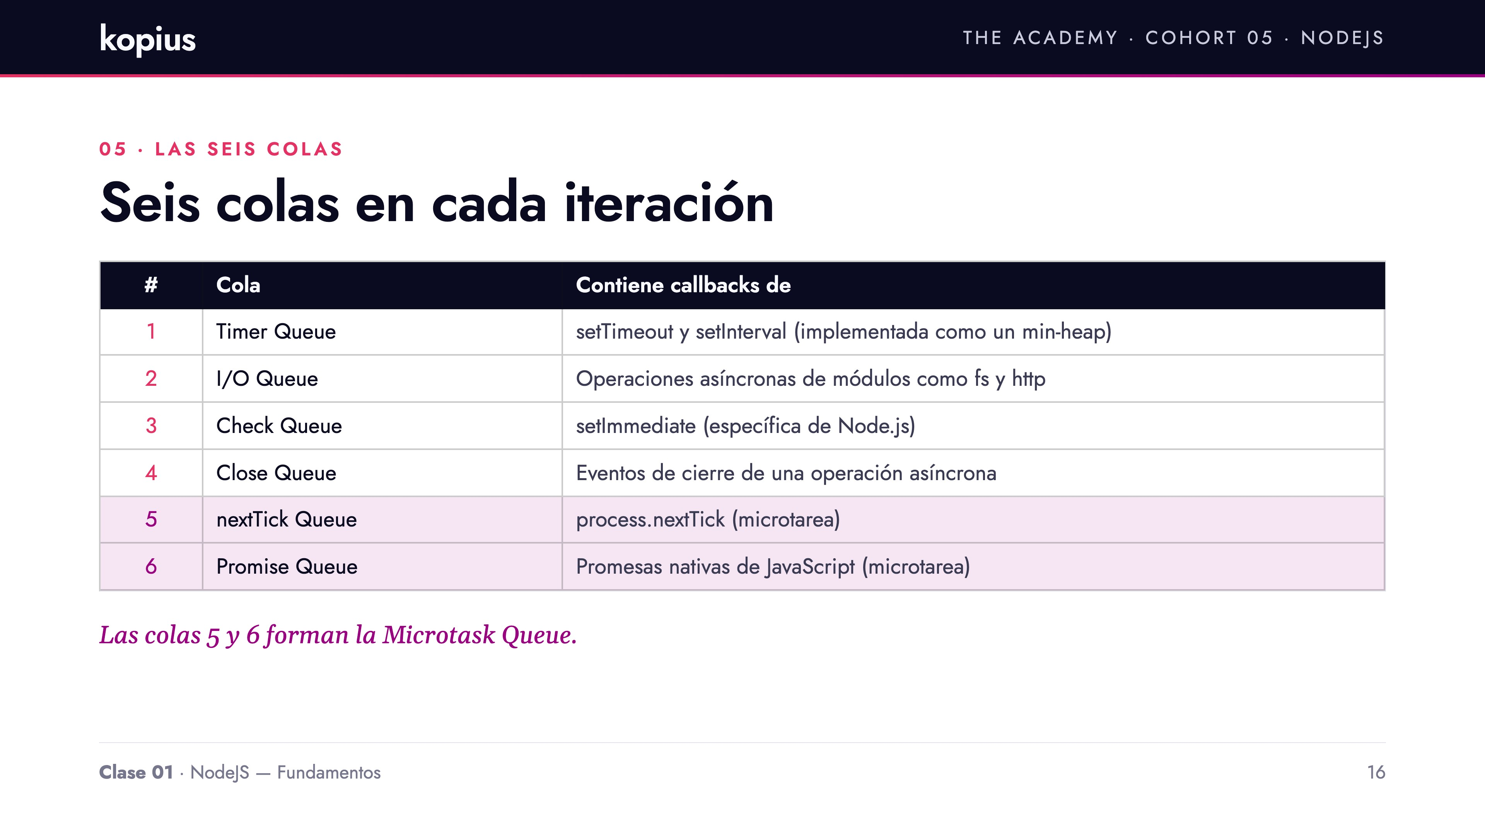
Notes:
Cada cola contiene una o más funciones callback que eventualmente deberán ejecutarse en la Call Stack.

Slide 17
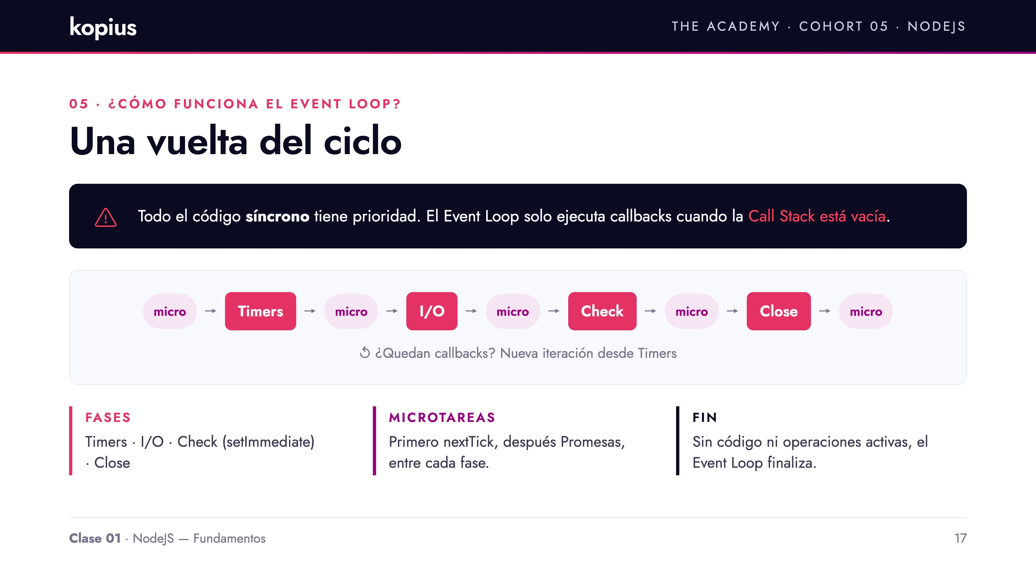
Notes:
Orden paso a paso: 1) microtareas (nextTick y luego Promesas); 2) Timers: callbacks de temporizadores vencidos; 3) microtareas después de cada callback de timers; 4) I/O; 5) microtareas pendientes; 6) Check: setImmediate; 7) microtareas después de cada callback de check; 8) Close callbacks; 9) microtareas por última vez en la iteración. Si quedan callbacks, nueva iteración; si no, el Event Loop finaliza.

Slide 18
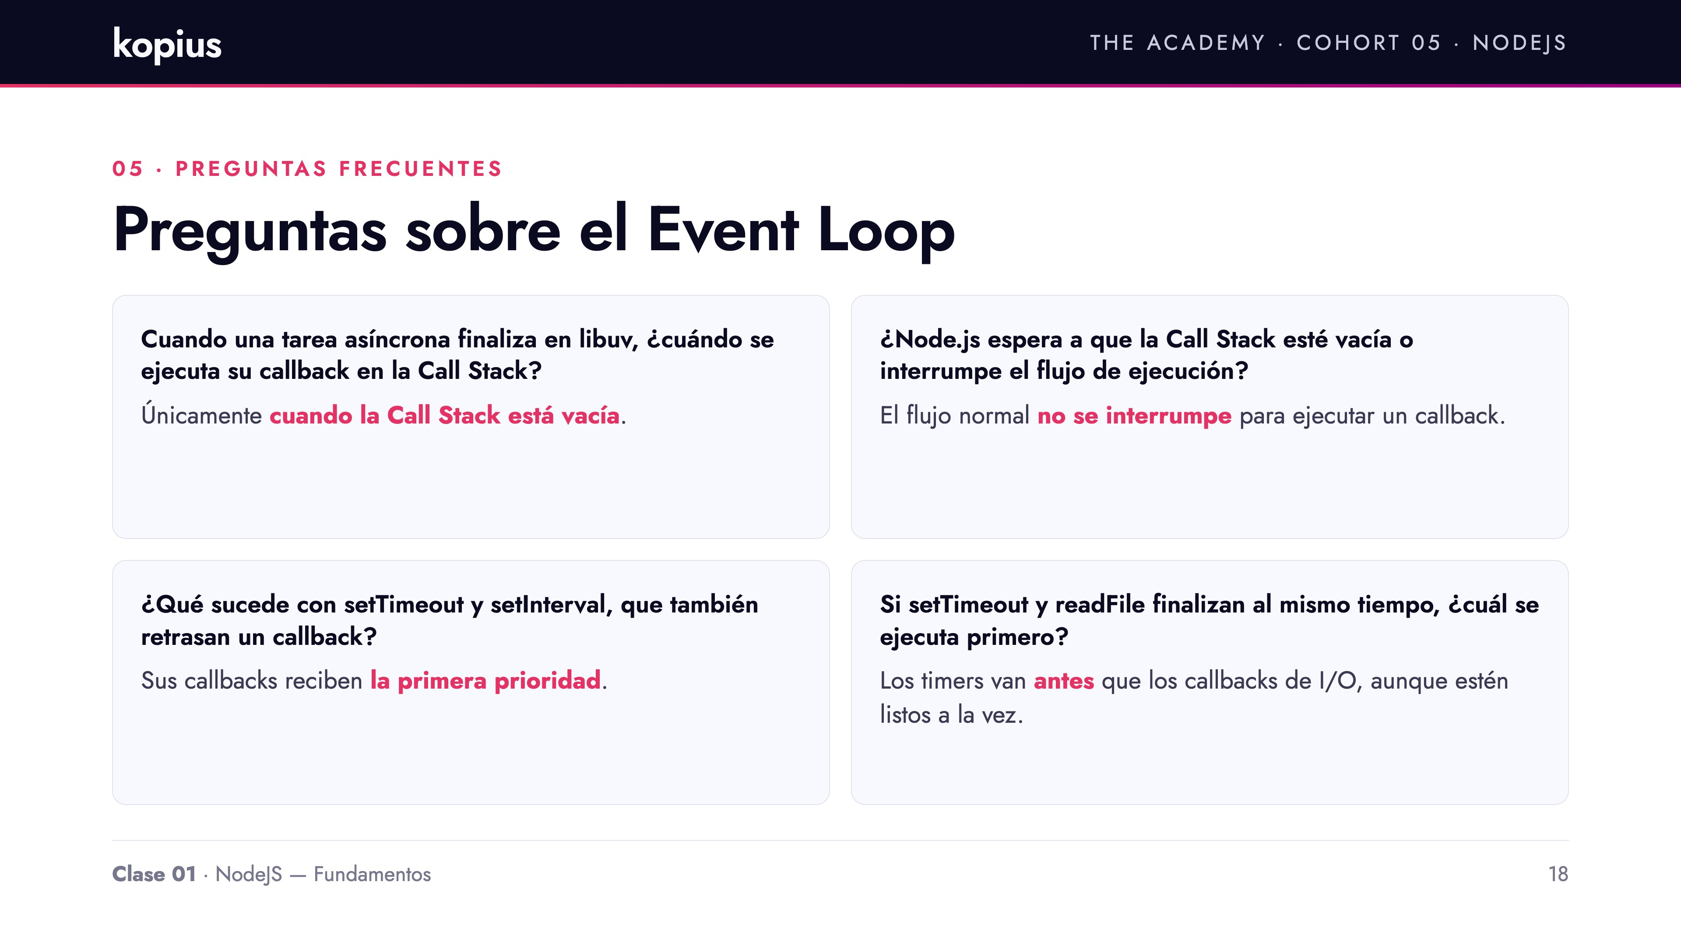

Slide 19
